Slide 1
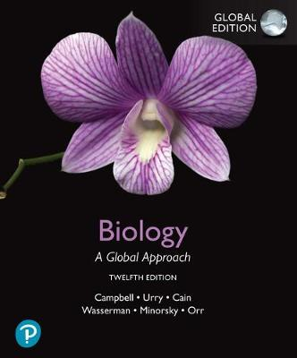
Hoofdstuk 31 Schimmels
H31 Introduction to Fungi
blz 708 – 713, 721 – 725

Slide 2
Leerdoelen H31
Aan het eind van de les kun je:
Lusten en lasten van schimmels noemen
De verschillende leefstijlen van schimmels omschrijven
Beschrijven hoe een schimmel opgebouwd is
Een aantal gespecialiseerde schimmeldraden benoemen
Verschillende soorten mycorrhizae beschrijven
Voortplanting van schimmels beschrijven
Omschrijven wat korstmos is en hoe ze zich voortplanten

Slide 3
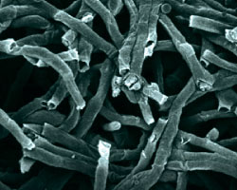
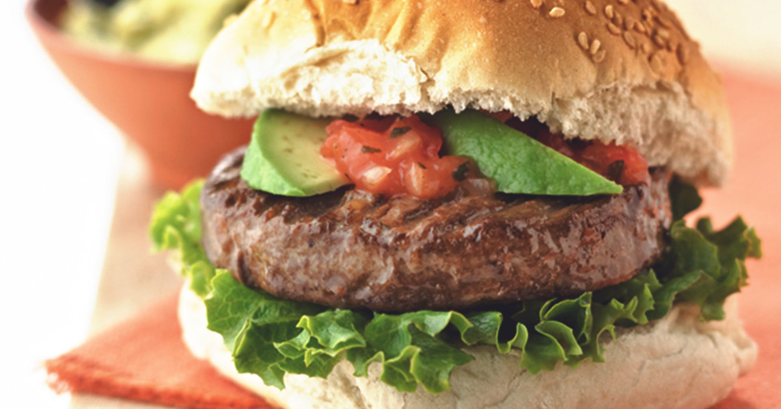

Lusten van schimmels
Fusarium venenatum
http://what-gen-ate.blogspot.nl
https://www.quorn.co.uk
https://www.quorn.co.uk

Slide 4
QuornTM
Micro-schimmel met hoog eiwitgehalte
Myco-proteïne gebruikt als voedsel
Multicellulaire filamenten (schimmeldraden/hyfen) van de schimmel lijken qua structuur (lengte en breedte) op dierlijk spierweefsel
Gemaakt volgens gistingsproces (≈ bier brouwen)
Alternatief voor vlees
Vol vezels en eiwit, minder verzadigd vet en calorieën

Slide 5
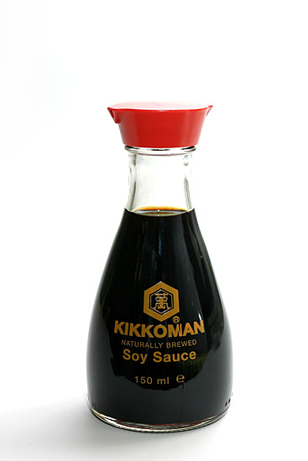

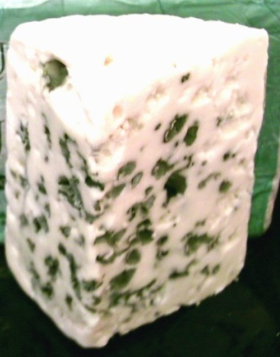
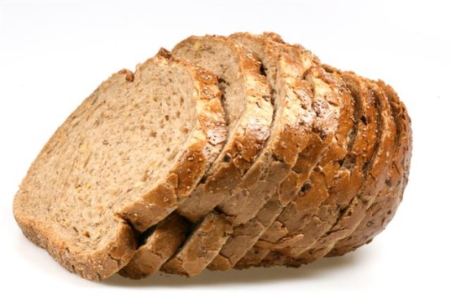
Eetbare schimmels
sojasaus
Aspergillus oryzae, Saccharomyces rouxii
Penicillium camemberti
Penicillium roquefortii
Monoascus purpureus
Saccaromyces cerevisiae
o.a. brie, camembert
rode wijn
o.a. roquefort, gorgonzola
www.druppels.nl
www.reindonk.nl
En.wikipedia.org

Slide 6
Andere lusten van schimmels
Recycling
Land- en tuinbouw (mycorrhiza)
Fermentatie (brood, alcohol)
Opdracht
Notes:
https://www.youtube.com/watch?v=5CAGY4QlGOk

Slide 7
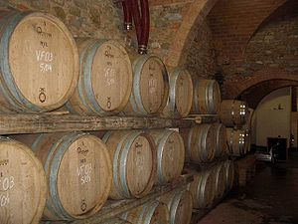
Fermentatie
nl.wikipedia.org
Glucose ethanol + koolstofdioxide
Treedt op in bier, wijn, rijzen van brood
Anaeroob
Afhankelijk van temperatuur en pH
Brouwerij: 1 eigen gist - gistbank
Melkzuurvergisting

Slide 8
Andere lusten van schimmels
Recycling
Land- en tuinbouw (mycorrhiza)
Fermentatie (brood, alcohol)
Geneesmiddelen (antibiotica, immunosuppressiva, statines)
Modelorganisme in de wetenschap

Slide 9
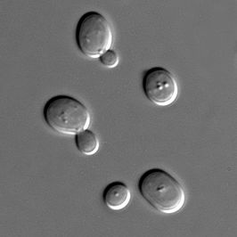
Modelorganisme
Eenvoudig te kweken
Korte levenscyclus
Metabolische routes
Groei, ontwikkeling en differentiatie
Celdeling processen
Genetica – Saccharomyces cerevisiae
http://nl.wikipedia.org
-24 april 1996
-2 databases: Saccharomyces Genome Database (SGD), Munich Information Center for Protein Sequences (MIPS)
-23% genoom overeenkomstig met mens

Slide 10
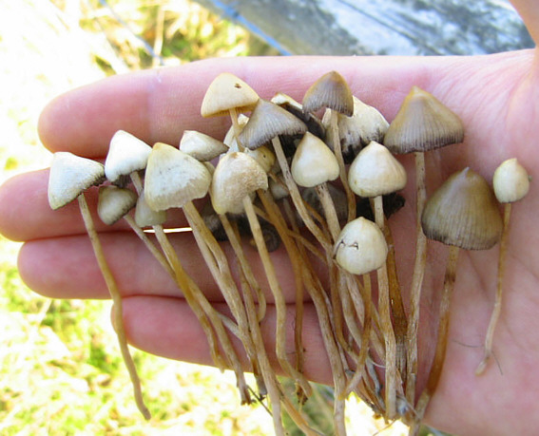
Andere lusten van schimmels
Recycling
Land- en tuinbouw (mycorrhiza)
Fermentatie (brood, alcohol)
Geneesmiddelen (antibiotica, immunosuppressiva, statines)
Modelorganisme in de wetenschap
(Hallucinogene paddo’s)
Puntige kaalkopje (Psilocybe semilanceata)
nl.wikipedia.org

Slide 11
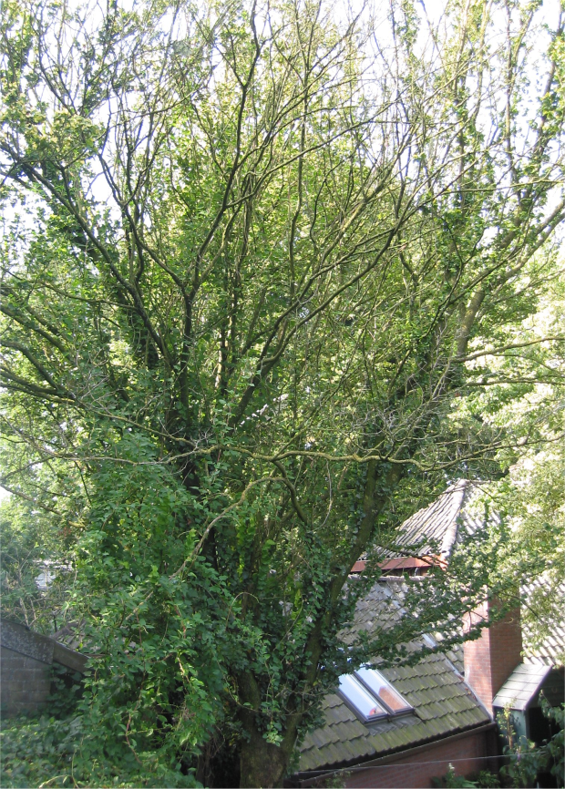
Lasten van schimmels
30% parasiet
Iepen, kastanjes
Fruit (10-50%)
Graan (moederkoorn)
50 soorten op mens/dier
commons.wikimedia.org

Slide 12
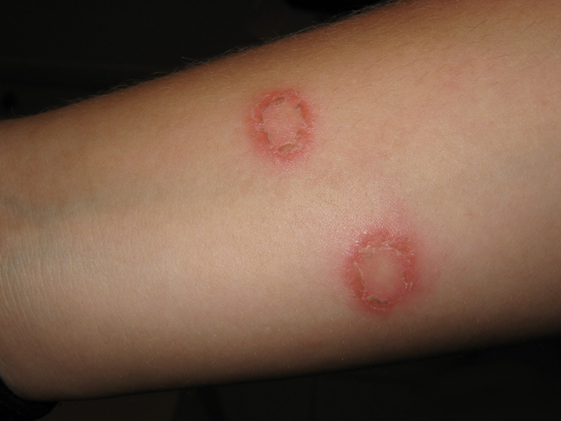
Parasitair op de mens
Huid schimmels
Systemische mycosen
Opportunistische mycosen
diseasespictures.com

Slide 13
Opdracht 1
Lees paragraaf 31.1 tot blz 710 (“specialized hyphae in mycorrhizal fungi”) en beantwoord de onderstaande vragen:
Omschrijf het begrip heterotroof. En verklaar de verschillende ecologische rollen van schimmels hiermee.
Wat is/zijn het/de verschil(len) tussen een gist en een filament?
Beschrijf in eigen woorden de morfologie van een filament en leg uit waarom een filament deze verschijningsvorm heeft.
Welke 2 soorten schimmeldraden zijn er, en geef de verschillen tussen deze 2 soorten.

Slide 14
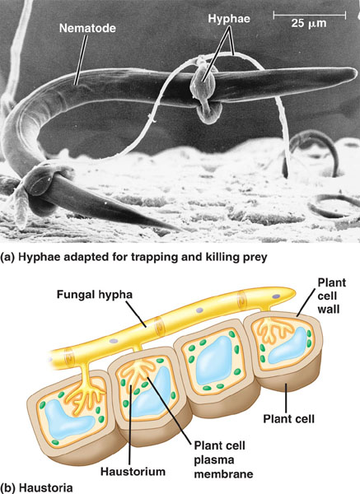
Speciale schimmeldraden
Eten van levende dieren
Nutrienten uitwisseling met/opnemen van gastheer
Haustoria
Mycorrhizae (schimmel wortel)
Arthrobotrys
Figuur 31.4

Slide 15
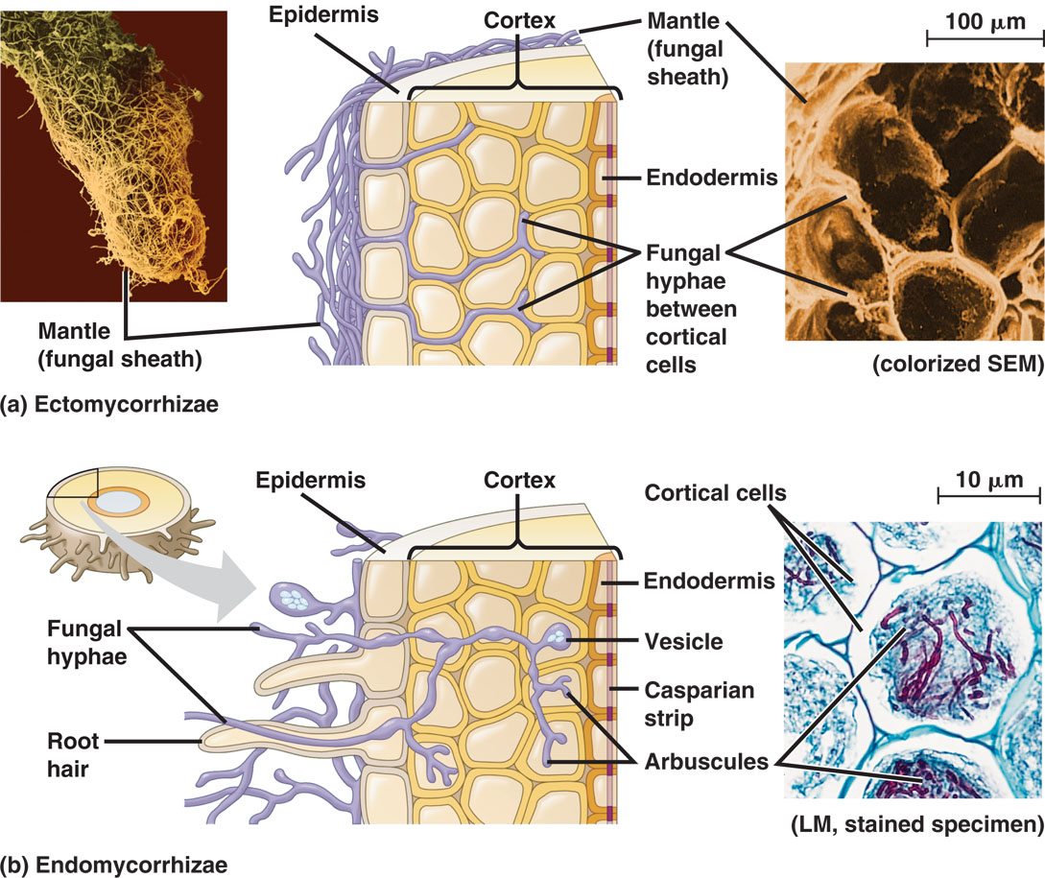
Mycorrhizae
Symbiose van schimmel en plantenwortel
- Ectomycorrhiza schimmel
- Arbusculaire mycorrhiza schimmel
http://www.wikiwand.com/en/Ectomycorrhiza

Slide 16
Opdracht 2 Sporen
In figuur 31.5 staat de levenscyclus van een schimmel schematisch weergegeven.
Beschrijf in eigen woorden de geslachtelijke en ongeslachtelijke voortplanting van schimmels.
Geef een duidelijke uitleg van de in de afbeelding genoemde begrippen. Tip maak gebruik van je glossary/Mastering Biology
Notes:
http://www.youtube.com/watch?v=zImlJURdLuI

Slide 17
Figuur 31.5

Slide 18
Mutualisten
Plant – mycorrhiza, endofyt
Dier – darmstelsel
Micro-organisme – korstmos
Figuur 31.22

Slide 19
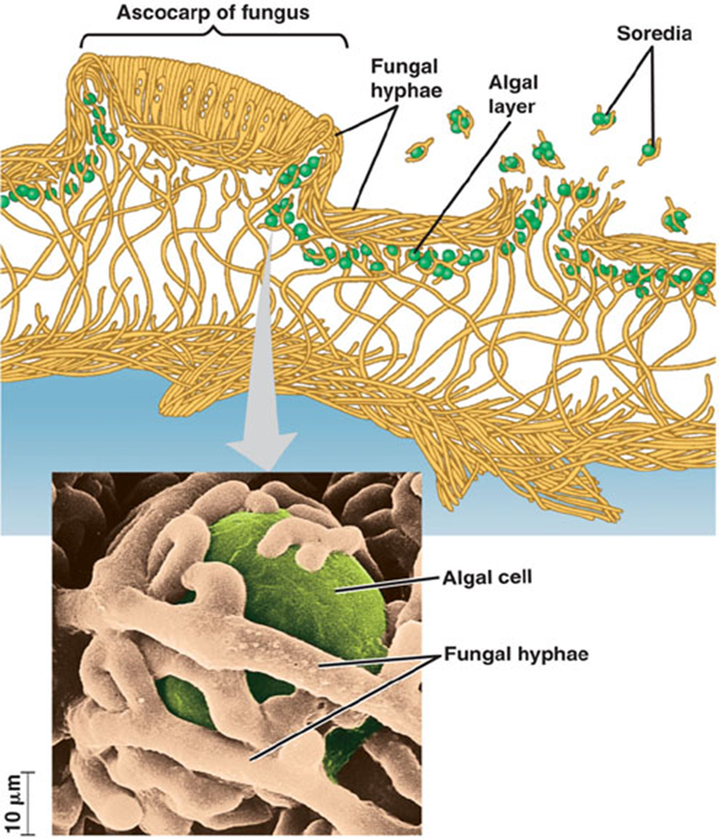
Korstmossen
Samenwerking van:
Fotosynthetiseerders – eencellige groene algen of cyanobacterien
Schimmel – meestal ascomycota
Figuur 31.23

Slide 20
Opdrachten H31
1. Leg duidelijk de volgende termen uit:
A. Haustorium
B. Pathogeen
C. Mycose
2. Mycorrhyzae en Korstmossen zijn beide voorbeelden van symbiose.
Leg in eigen woorden uit wat met de termen mycorrhyzae en korstmossen bedoeld wordt en waarom spreken we hier in beide gevallen over symbiose.
3. Welke structuren zijn verantwoordelijk voor het cytoplasmatische transport van voedingsstoffen, organellen en andere stoffen door de hyfen in schimmels met septa? (1 antwoord mogelijk)
a) Meerdere chitine lagen in de septa
b) Complex microtubulair cytoskelet
c) Porien in de septa
d) Tight-junctions in septa tussen de cellen
4. De volgende term is direct na karyogamie van toepassing: (1 antwoord mogelijk)
a) Diploid
b) Heterokaryoot
c) Plasmogamie
d) Dikaryotisch

Slide 21
Leerdoelen H31
Aan het eind van de les kun je:
Lusten en lasten van schimmels noemen
De verschillende leefstijlen van schimmels omschrijven
Beschrijven hoe een schimmel opgebouwd is
Een aantal gespecialiseerde schimmeldraden benoemen
Verschillende soorten mycorrhizae beschrijven
Voortplanting van schimmels beschrijven
Omschrijven wat korstmos is en hoe ze zich voortplanten

